Slide 1
queue队列基本用法

Slide 2
队列queue
定义：queue队列是c++标准库中一个重要的数据结构，其主要特性就是先进先出,只允许在一端进行插入，而在另一端进行删除的运算受限的线性表。
允许删除的一端称为队头（Front）。
允许插入的一端称为队尾（Rear）。
当队列中没有元素时称为空队列。
操作原则：先进先出（First In First Out），简称为FIFO表。
出队列
入队列
a1 a2 a3 a4 …… an

Slide 3
队列queue的函数
q.pop() 删除queue的队头元素
q.front() 返回队列的队头元素，但不删除该元素
q.back() 返回队列的队尾元素，但不删除该元素
q.push(arg) 将元素arg插入到队列的队尾
q.emplace(arg) 将元素arg放置到队列的尾部，作用和push一样
q.size() 返回队列中元素的个数
q.empty() 当队列为空时返回true，否则返回false
q.swap(q1) 交换q和q1中的元素，方法和stack中一样，并不会真正使用拷贝形式进行交换，只是交换底层的数据结构
swap(q,q1) 非成员函数，和成员函数swap一样

Slide 4
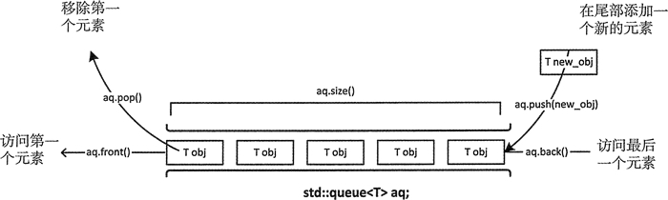

Slide 5

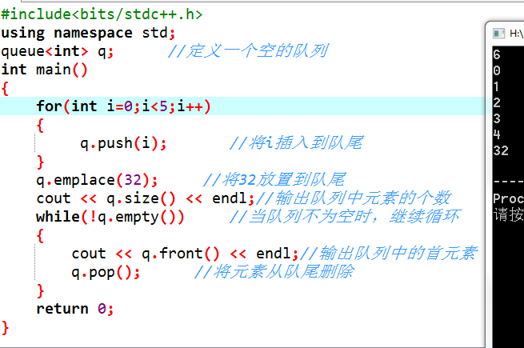
队列queue的定义和使用
//5.11在TOOLS的 compiler optiion中
的general中加入
-static-libgcc -std=c++11

Slide 6
